Slide 1

HỆ THỐNG QUẢN LÝ BỆNH NHÂN
Giảng viên:

Slide 2

Nội dung thực hành
Phân tích, khảo sát CSDL dự án, thiết kế CSDL mức khái niệm.
Vẽ ERD CSDL, chuẩn hóa CSDL theo chuẩn 3NF.
Xây dựng cấu trúc bảng và tạo CSDL vật lý.
Viết lệnh SQL tạo CSDL

Slide 3
Vẽ ERD CSDL

Slide 4
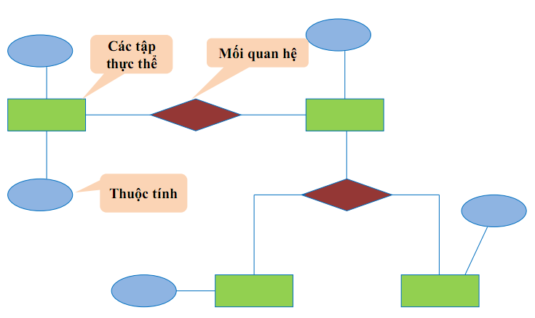
Vẽ ERD CSDL
Vẽ ERD trên phần mềm Star UML

Slide 5
chuẩn hóa CSDL theo chuẩn 3NF

Slide 6
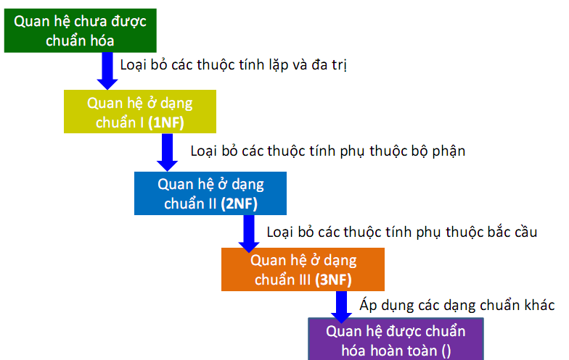
Quy trình chuẩn hóa dữ liệu

Slide 7
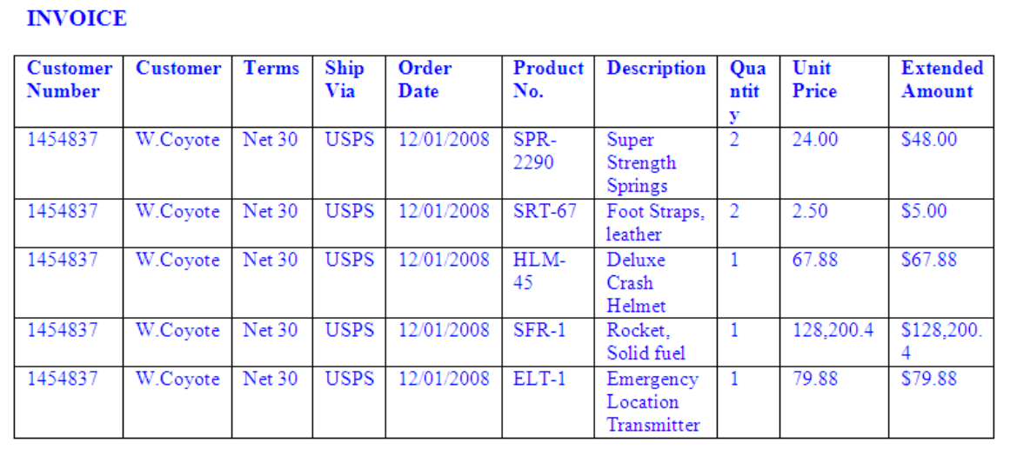
Ví dụ: Chuyển từ chưa chuẩn hóa sang 3NF
Bảng hóa đơn (INVOICE) ở trên biểu diễn dưới dạng bảng như sau. Bảng này ở dạng không chuẩn

Slide 8
Ví dụ: Chuyển từ chưa chuẩn hóa sang 3NF
Sau khi chuyển sang dạng chuẩn 1NF, CSDL sẽ gồm hai quan hệ như sau:
Quan hệ INVOICE: Invoice Number (PK), Customer Number, Customer Name, Customer Address, Customer City, Customer State, Customer Zip Code, Customer Phone, Terms, Ship Via, Order Date, Total Order Amount
Quan hệ INVOICE LINE ITEM: Invoice Number (PK), Product Number (PK), Product Description, Quantity, Unit Price.

Slide 9
Ví dụ: Chuyển từ chưa chuẩn hóa sang 3NF
Quan hệ INVOICE được phân rã về dạng 2NF như sau:
INVOICE: Invoice Number (PK), Customer Number, Customer Name, Customer Address, Customer City, Customer State, Customer Zip Code, Customer Phone, Terms, Ship Via, Order Date, Total Order Amount
INVOICE LINE ITEM: Invoice Number (PK), Product Number (PK), Quantity, Sale Unit Price
PRODUCT: Product Number (PK), Product Description, List Unit Price

Slide 10
Ví dụ: Chuyển từ chưa chuẩn hóa sang 3NF
Quan hệ INVOICE được phân rã về dạng 3NF như sau:
INVOICE: Invoice Number (PK), Customer Number, Terms, Ship Via, Order Date
INVOICE LINE ITEM: Invoice Number (PK), Product Number (PK), Quantity, Sale Unit Price
PRODUCT: Product Number (PK), Product Description, List Unit Price
CUSTOMER : Customer Number (PK), Customer Name, Customer Address, Customer City, Customer State, Customer Zip Code, Customer Phone

Slide 11
Khử chuẩn (Denormalization)
Quá trình chuẩn hóa làm tăng thêm số lượng các bảng và các liên kết.
Người sử dụng CSDL có thể gặp vấn đề về hiệu suất mà không thể giải quyết được bằng các phương pháp hiện có (chẳng hạn như điều chỉnh các cơ sở dữ liệu hoặc nâng cấp phần cứng) -> Cần phải khử chuẩn.
Các bước khử chuẩn:
Kết hợp lại các quan hệ đã chia để thỏa mãn các quy tắc chuẩn hóa
Lưu trữ dữ liệu dư thừa trong các bảng
Lưu trữ dữ liệu tóm tắt trong các bảng

Slide 12
Hệ thống quản lý bệnh nhân
Áp dụng lý thuyết lên đề tài hệ thống quản lý bệnh nhân:
vẽ ERD trên phần mềm
Chuẩn hóa lược đồ quan hệ theo chuẩn 3NF
Vẽ ERD đầy đủ sau khi đã chuẩn hóa 3NF

Slide 13
Giảng viên chia nhóm cho lớp

Slide 14


